Slide 1
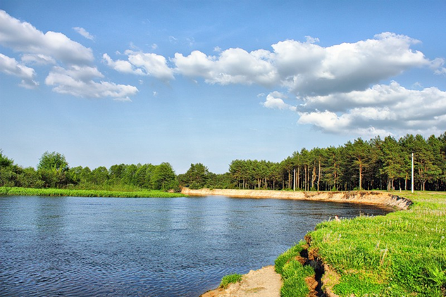
Комплексная характеристика водных ресурсов Слонимского района

Slide 2
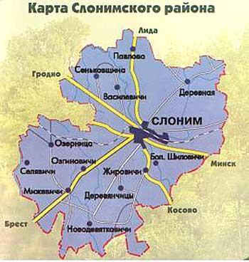
Географическое положение
Слонимский район расположен на юге Гродненской области и граничит на западе с Зельвенским, на севере - с Дятловским районами Гродненской области, на востоке и юге - с Барановичским, Ивацевичским и Пружанским районами Брестской области. Площадь района составляет 1,5 тыс. км². Образован в 1940 году первоначально в составе Барановичской области, а в 1954 году вошел в состав Гродненской области.
Население - 70,1 тыс. человек; городского 72,1 %. Средняя плотность 47,1 чел. на 1 км².

Slide 3
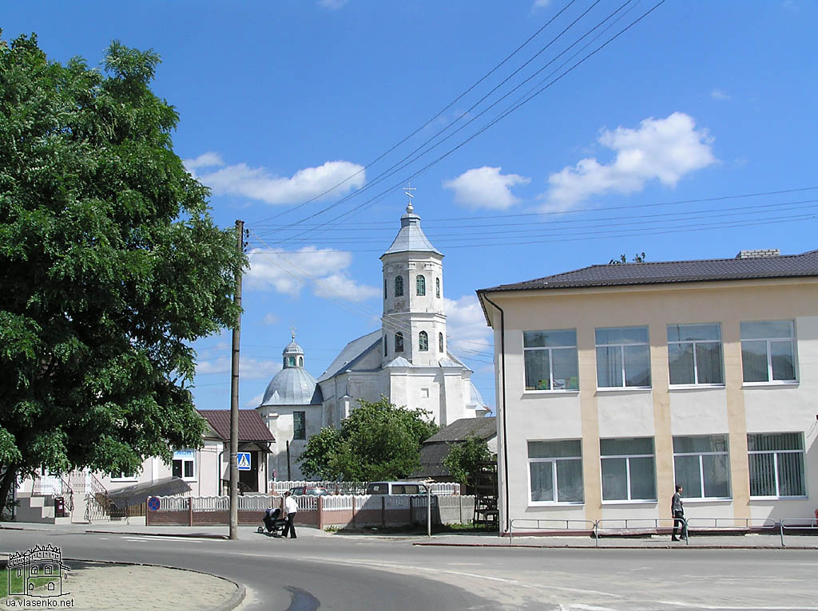
Центром Слонимского района является г. Слоним, в составе района выделяется 147 населенных пунктов, 12 сельсоветов: Большешиловичский, Василевичский, Деревновский, Деревянчицкий, Жировичский, Мижевичский, Новодевятковичский, Озгиновичский, Озерницкий, Павловский, Селявичский, Сеньковщинский.

Slide 4
Тектоническое строение
В тектоническом отношении район приурочен к Белорусской антеклизе - самой крупной положительной структуре на территории Беларуси. Она характеризуется сложным строением. В платформенном чехле широко представлены отложения верхнего протерозоя, в северо-западной части - нижнего палеозоя, на востоке - девона, реже встречаются юрские и меловые отложения. Повсеместно они перекрыты отложениями антропогена, которые часто залегают непосредственно на породах верхнего протерозоя.

Slide 5
Рельеф
Западную часть района занимает Слонимская возвышенность, которая является частью юго-западной ветви Белорусской гряды, на северо-восток заходит окраина Новогрудской возвышенности, вдоль реки Щара протянулась Верхненеманская низина, восточная и южная части - на Барановичской равнине.
Слонимская возвышенность простирается с северо-запада на юго-восток на 65 км, с юго-запада на северо-восток на 42 км. Максимальная высота 228 метров в северо-восточной части района, преобладающие высоты - 160-200 метров.
Рельеф крупнохолмистый и грядоволнистый, расчлененный глубокими балками, долинами рек и ложбинами стока ледниковых вод вдоль Зельвянки и Щары. В центре возвышенности слабоволнистая, пологоувалистая или плоская моренная наклонная равнина. На западе возвышенность дренируется реками Троснянка, Ивановка (правые притоки Зельвянки), на юге и востоке - реками Гривда, Волобринка, Береза, Луконица, Сипа (левые притоки Щары). В пределах возвышенности находится озеро Бездонное.
Из полезных ископаемых имеются залежи торфа, мела, строительных песков, глины, сапропелей и песчано-гравийного материала.

Slide 6
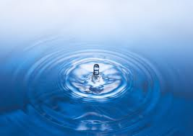
По территории района протекает река Щара, 30 малых рек, 40 ручьев, имеется 4 озера и 17 водоемов.
Главной водной артерией Слонимского района является река Щара с притоками Исса и Гривда.

Slide 7
Реки

Slide 8
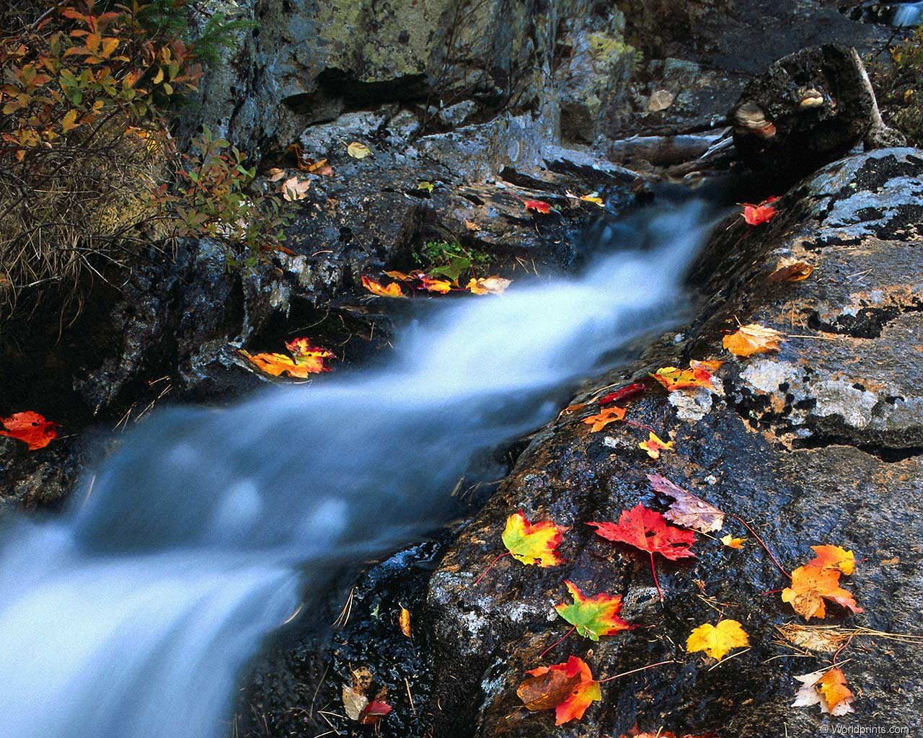
Бабочка

Slide 9
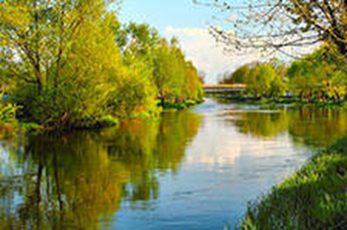
Щара

Slide 10
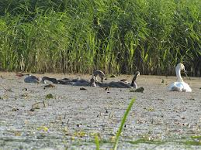
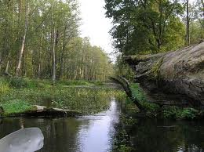
Зельвянка

Slide 11
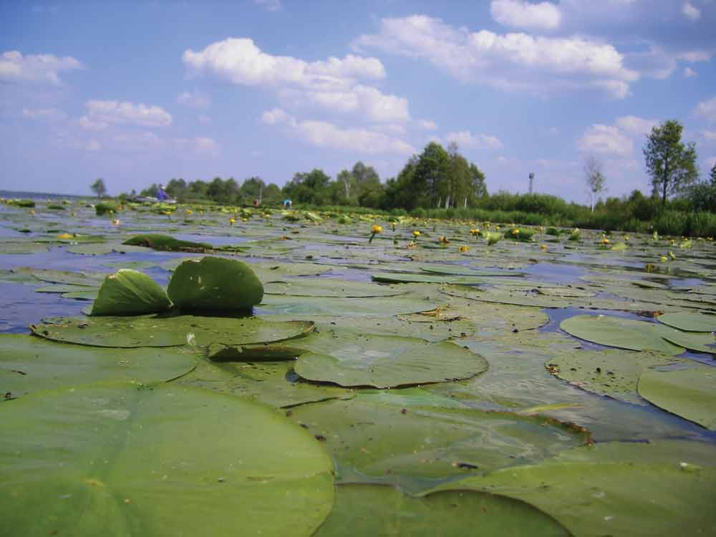
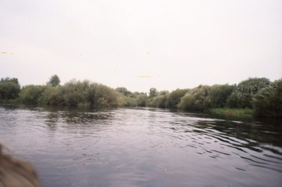
Гривда

Slide 12
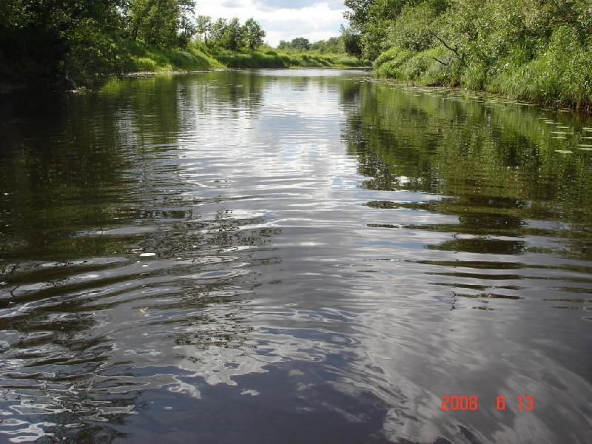
Исса

Slide 13
Озера

Slide 14
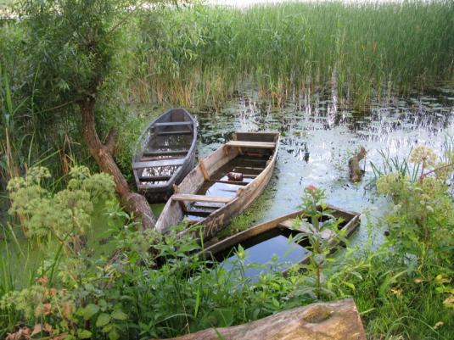
Озеро Альбертинское- расположено на восточной окраине г. Слонима, относится к бассейну реки Исса, которая протекает через озеро. На юго-западе впадает ручей. В южной части рукавами р. Иссы образован остров площадью около 13 га. В границах водоохранной зоны озера действуют запреты и ограничения, предусмотренные ст. 77 Водного кодекса Республики Беларусь. На севере, востоке и юге расположен обширный грядисто-холмистый лесной массив. В озере обитают окунь, плотва, щука, лещ, красноперка и др. рыба. Организовано платное любительское рыболовство. В районе озера отмечено обитание редкого вида растений, занесенного в Красную книгу Республики Беларусь - камнеломка зернистое (лекарственное). Площадь зеркала около 0,3 км², длина около 1,14 км, наибольшая ширина около 0,45 км, максимальная глубина около 8 м.

Slide 16
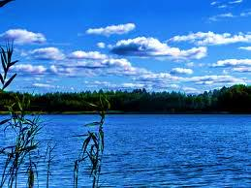
Озеро Бездонное располагается в 25 км к западу от г. Слоним, около деревни Клепачи, в бассейне реки Ивановка (протекает через озеро). Размеры 0,77 × 0,63 км, площадь 0,4 км.кв., наибольшая глубина 14,5 м, протяженность объекта - 31,0 га. Свое название оно получило по той причине, что никому еще не удалось измерить его глубину. Как утверждают местные жители, это озеро обладает необычным свойством: его дно, словно живое, может уходить из-под ноги в лбом месте водоема. Однажды аквалангисты решили изучить особенности необычного озера, однако через пять минут после погружения они с ужасом вынырнули и стали рассказывать страшные истории об обитающей на дне озера огромной рыбе. Так что попытки определить, какую же на самом деле глубину имеет интересное озеро, не увенчались успехом.

Slide 17
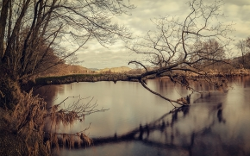
Озеро Мох Малое располагается в 24 км на запад, около деревни Ярутичи, протяженность - 18,0 га. Площадь - 0,22 км², длина- 0,95 км, наибольшая ширина - 0,25 км, длина береговой линии - 3,4 км. Берега низкие, на западе и юго-западе заболоченные. Есть несколько заливов

Slide 18
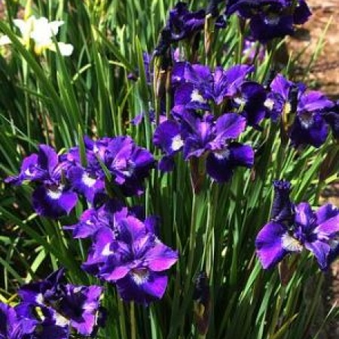
Республиканский биологический заказник «Слонимский

Slide 19
Спасибо за внимание

